Slide 1
Zukunft von Europa

Slide 2
Die Größe der zukünftigen EU
Die Länder, die keine Lust mehr auf die EU haben sollen austreten.
Um den Zusammenhalt zu fördern

Slide 3
Einige Länder der EU
Frankreich
Spanien
Schweden
Deutschland
Österreich
Slowakei
Finnland

Slide 4
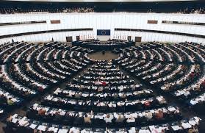
Beschlussfassung
Die Beschlüsse sollten unserer Meinung nach auch weiterhin durch das europäische Parlament gewählt werden.
Wenn Abgeordnete weiterhin von allen gewählt werden

Slide 5
Arbeitsplätze
Die Europäische Union sollte in Zukunft aktiv Arbeitsplätze schaffen.
Durch die eine gute, grenzüberschreitende Infrastruktur entsteht!

Slide 6
Der Euro
Möglichst viele Länder sollen den € übernehmen
Denn so wächst die EU enger zusammen und kann sich besser finanziell unterstützen.

Slide 7
ENDE ☺

